Slide 1
RECOMENDACIONES PARA LOS MÉDICOS EN SU RELACIÓN CON LA INDUSTRIA FARMACÉUTICA
Alberto Lifshitz, José Halabe, Luis Jasso, Alberto Frati, Carlos Alva, Oscar Arrieta, Rubén Burgos, Carlos Campillo, Miguel Ángel Celis, Manuel de la Llata, Judith Domínguez, Sergio Islas, Mucio Moreno, Ricardo Plancarte, Alejandro Reyes, Antonio Soda, Emma Verástegui, Julio Sotelo
Comité de Ética y Transparencia en la Relación Médico-Industria.
Gaceta Médica de México 2016;152:295-6

Slide 2
RELACIONES MÉDICO-INDUSTRIA
No se limita a la industria de medicamentos
Contraparte de los intentos de autorregulación de la industria (CETIFARMA)
Recomendaciones que no tienen carácter vinculante
Para algunos colegas no existe la conciencia de que ciertas conductas son inconvenientes
Se reconoce que la industria ha contribuido a la educación continua, al financiamiento de la investigación, al apoyo de pacientes indigentes, a proporcionar información sobre nuevos desarrollos o a conseguir medicamentos escasos

Slide 3
RELACIONES MÉDICO-INDUSTRIA
Muestras médicas y visitadores/representantes de ventas
Actividades de educación médica continua
Investigación
Relaciones comerciales

Slide 4
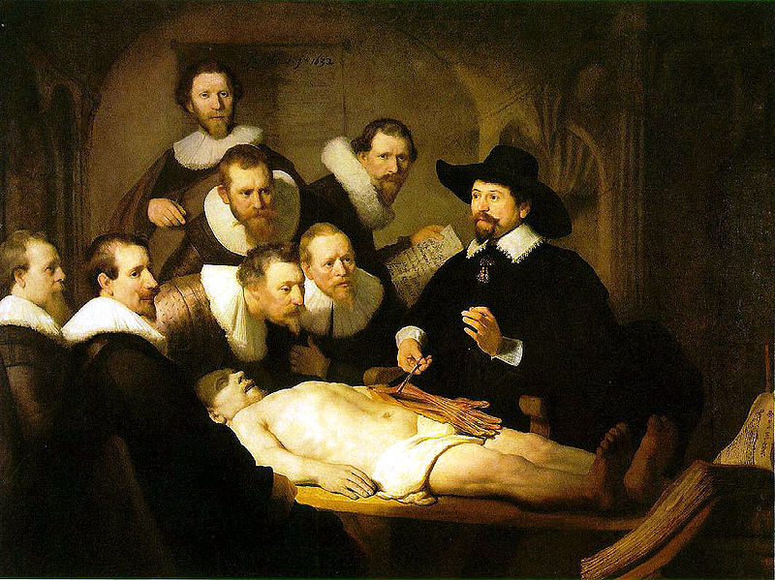

Slide 5
“Continuum: secuencia continua en la que los elementos adyacentes no son perceptiblemente diferentes uno de otro aunque los extremos son bastante distintos”
Premédica
Licenciatura
Educación continua
Especialización
CONTINUUM

Slide 6
APORTACIONES DE LA INDUSTRIA FARMACÉUTICA A LA EDUCACIÓN MÉDICA CONTINUA
Financiamiento: becas, patrocinio de actividades educativas, incentivos, profesores
Difusión de actividades educativas
Aumento de la oferta educativa
Ampliación de las opciones terapéuticas
Información sobre alternativas terapéuticas
Elaboración y distribución de materiales educativos

Slide 7
MUESTRAS MÉDICAS Y VISITADORES/REPRESENTANTES DE VENTAS
No debe involucrar ninguna forma de ganancia para el médico
No sacrificar el tiempo que hay que destinar al paciente
Responsabilidad en el uso apropiado de las muestras
El tiempo para recibir muestras no se remunera
Responsabilidad de evaluar críticamente la información

Slide 8
EDUCACIÓN MÉDICA CONTINUA
No anteponer actividades de “hospitalidad” a las actividades académicas
Subsidios sólo a seleccionados por entidades académicas
Profesores, ponentes y expositores deben declarar explícitamente conflictos de interés
Sin pretender por parte de ellos influir en los hábitos de prescripción o preferenciar cierta marca
Presentación directamente relacionada con la experiencia de trabajo
No permitir la influencia de los patrocinadores en los contenidos, sin pedir o aceptar obsequios
Las entidades académicas deben desarrollar políticas explícitas al respecto

Slide 9
INVESTIGACIÓN
Sujeto a la legislación y sin permitir presión sobre resultados y su publicación
Solo protocolos aceptados por comités establecidos
No participar si no se garantiza la publicación de resultados aún contrarios a los intereses del patrocinador
Confidencialidad de sujetos de investigación ante patrocinadores
Solo aceptar pagos aprobados por los comités, con independencia de los resultados
No solicitar o recibir pagos por reclutamiento

Slide 10
INVESTIGACIÓN
Revelar a los pacientes propios si tienen relación económica con los patrocinadores de la investigación
Diferenciar su papel como clínicos y como investigadores y si hay contradicciones el paciente es primero
El patrocinio no implica compra o prescripción de un cierto medicamento
Si se detectan riesgos, efectos indeseables imprevistos o injusticias, informar y retirarse de la investigación

Slide 11
RELACIONES COMERCIALES
No participar en negocios que influyan o parezcan influir en el tratamiento de los pacientes
Podrá participar como consultor o asesor si esta relación es transparente, y si no afecta a su integridad y la atención de los pacientes
No inducir a los pacientes hacia ciertos establecimientos para dispensación o para pruebas de laboratorio u otros estudios

Slide 12
“Entre el delito caracterizado y una ligereza culpable, rara vez intencionada, hay mil y una maneras de coquetear con la inmoralidad”

